Slide 1
종합설계1 3주차 발표
22.03.22

Slide 2
목차
Index
기체 선정
센서 부착
3. 깃허브
4. 항공기 공력계수 추정 - MMLE (수정최대우도법)
5. 항공기 공력계수 추정 – EKF (확장칼만필터)

Slide 3
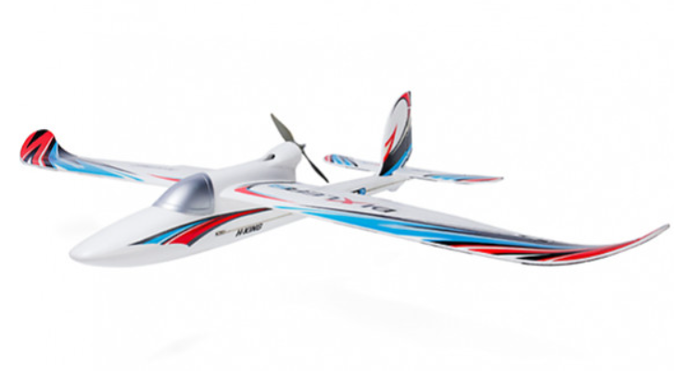
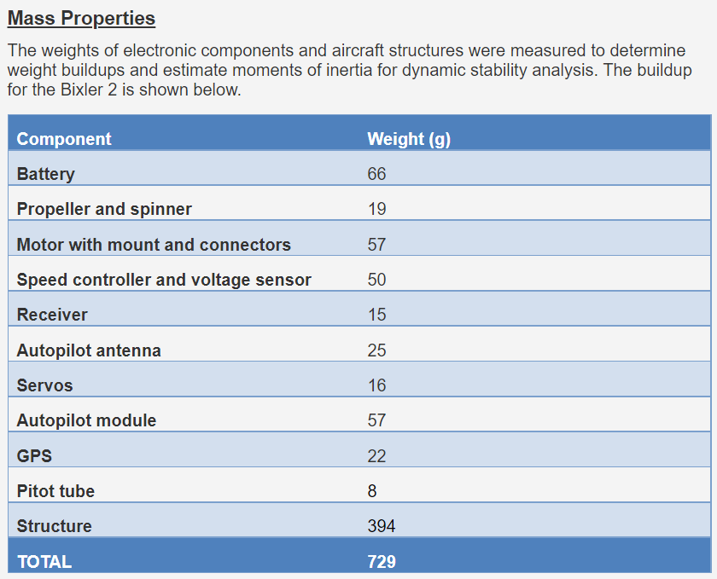
기체선정
1
Bixler2
Material: EPO Foam Wingspan: 1500mm Length: 963mm Flying Weight: 760g

Slide 4
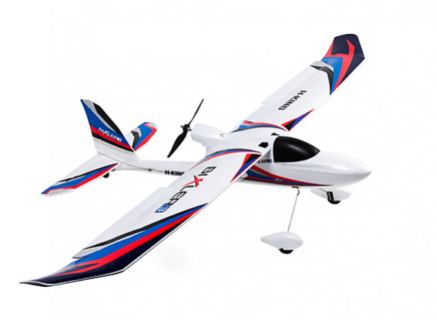
센서 부착
2
에일러론 각도가 변하는 이유 : 바람등 외란에 의해서 입력 각도가 아닌 다른 각도가 나올 수도 있음
정확한 에일러론의 각도를 측정하기 위해 센서를 3개 부착할 예정
러더, 엘리베이터, 에일러론

Slide 5
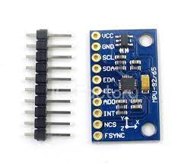
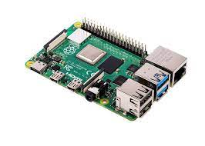
센서 부착
2
라즈베리 파이4 B에 mpu-9250 3개를 연결할 예정
우분투 18.04를 라즈베리 파이4 OS로 사용할 예정
Mpu-9250은 가속도와 자이로, 지자기 센서가 모두 들어있는 9DOF 센서
I2C방식으로 데이터를 송신함

Slide 6
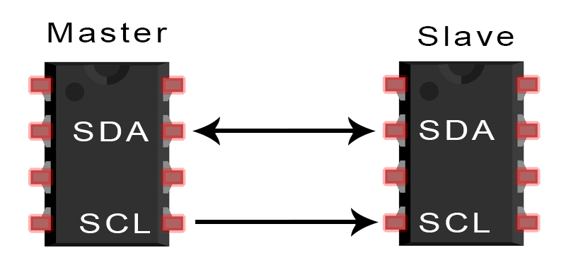
센서 부착
2
I2C는 IC 사이 통신 링크를 제공하는 양방향 2와이어 직렬 버스
하나의 마스터에 127개의 슬레이브를 연결할 수 있음
SDA는 데이터 선, SCL은 클럭 선
SDA, SCL이 LOW로 변할 때만 통신하며 마스터에서 슬레이브의 주소 값을 이용하여 데이터를 가져옴

Slide 7
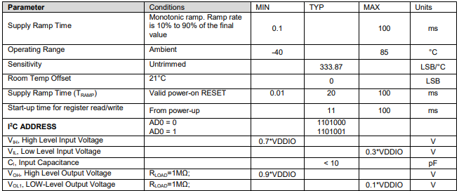
센서 부착
2
Mpu-9250의 I2C 주소가 2개만 지원함

Slide 8
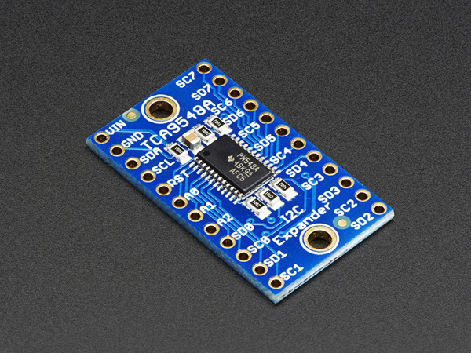
센서 부착
2
TCA9548A I2C 멀티플랙서를 사용함
고정된 I2C 주소를 변경해줌 (0x70~0x77)

Slide 9
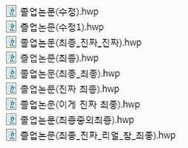
깃허브
4
- Git
형상관리시스템 중 하나
작업파일을 공유가 편함
중앙 저장소에 문제가 생겨도 원상 복구 가능
- GitHub
원격 저장소의 역할
Git 시스템을 지원하는 웹 호이스팅 서비스 중 하나
Source Tree
Git을 GUI로 사용자가 더 쉽게 사용할 수 있도록 하는 프로그램

Slide 10
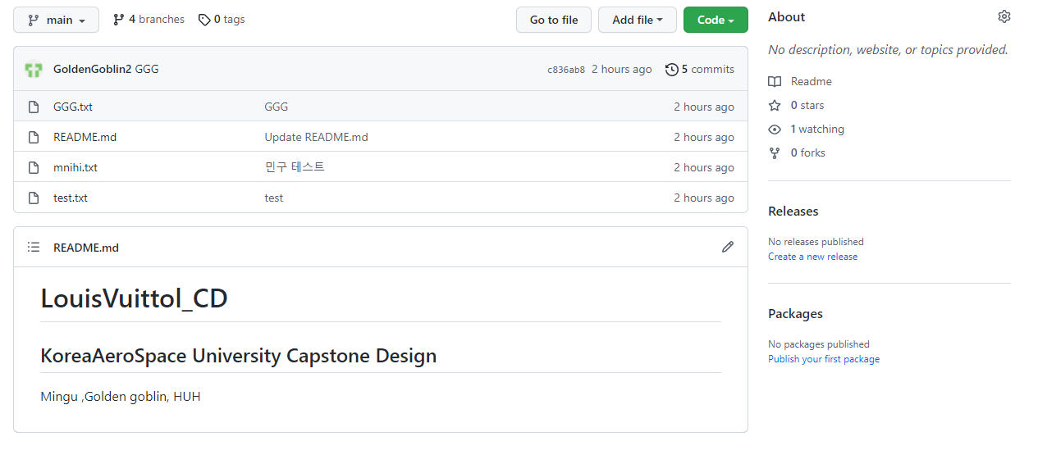
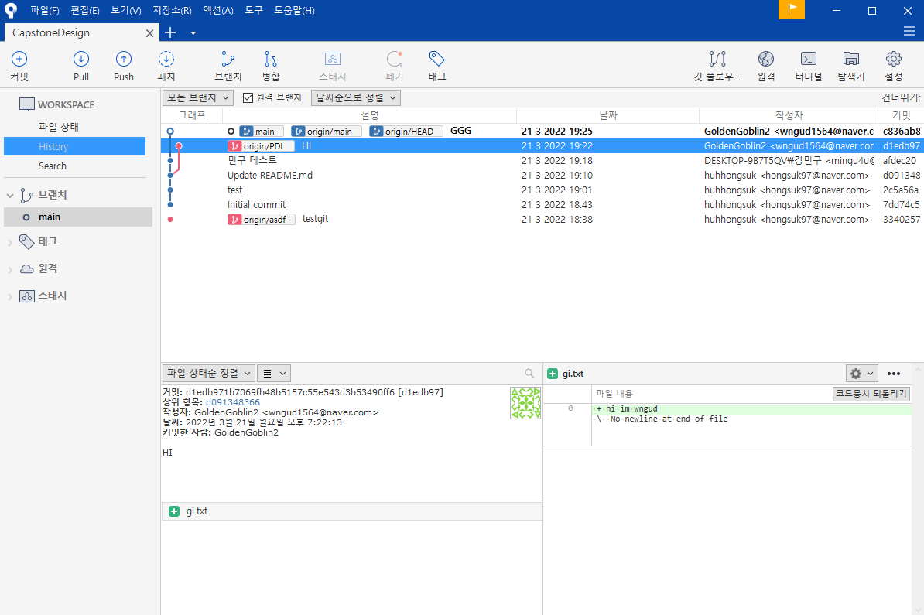
깃허브
4
https://github.com/huhhongsuk/LouisVuittol_CD

Slide 11
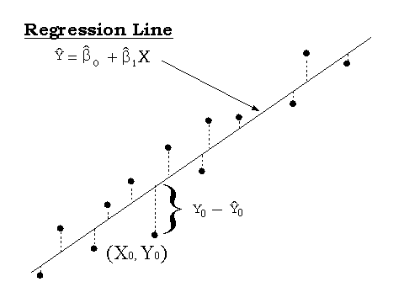
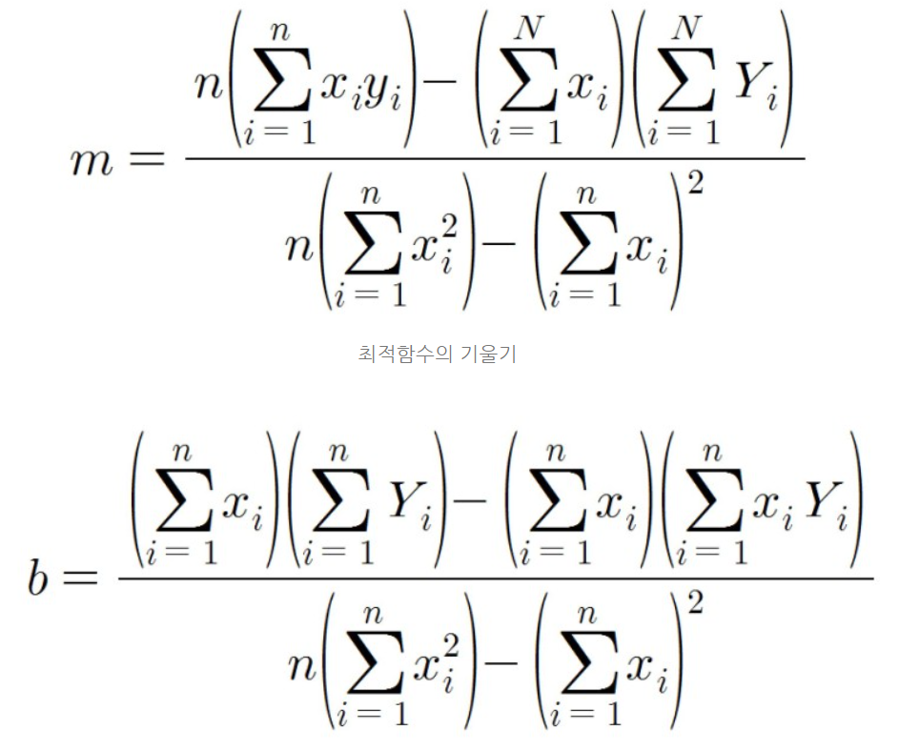
항공기 공력계수 파라미터 추정의 방법론
3
파라미터 추정이란?
현실에서 일어나는 현상을 모델화한 수식에는 언제나 파라미터가 존재한다.
하지만, 우리는 정확한 파라미터의 값을 항상 알지 못하고, 실험을 통해 얻은 데이터를 이용하여 최
대한 비슷한 모델식을 얻게 된다. 이때 모델식의 파라미터를 구하는 방법이 파라미터 추정이다.
- 가장 간단한 예로, 일차함수 모델 ( y = ax+b)의 파라미터 a,b를 구하기 위해 n개의 데이터 x(1~n), y(1~n) 을 이용하는 ‘최소자승법‘ 이 있다.
<- y = m*x + b 의
파라미터 추정 (최소자승법)

Slide 12
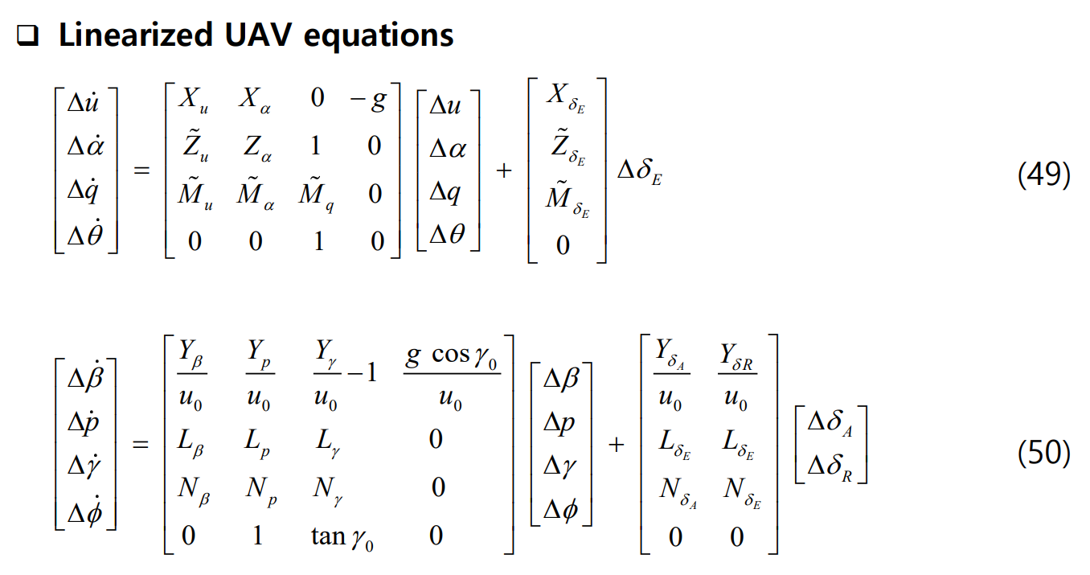
항공기 공력계수 파라미터 추정의 방법론
3
정상상태 수평비행 상태에서 미소교란에 대한 항공기의 선형화 Dynamics
종운동 방정식
횡운동 방정식

Slide 13

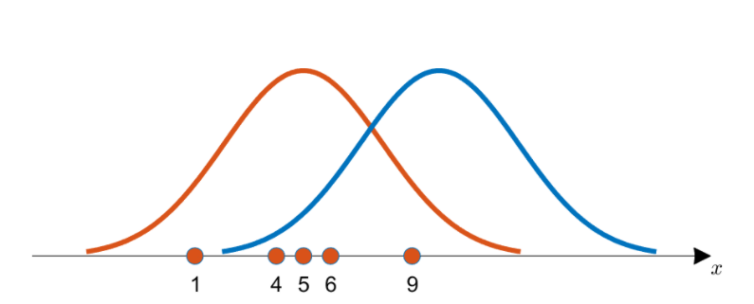
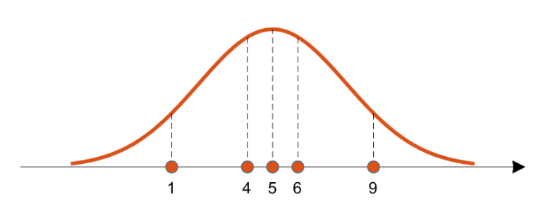
항공기 공력계수 파라미터 추정의 방법론 – MMLE
3
항공기 파라미터 추정의 방법
MMLE (Modified Maximum Likelihood Estimation, 수정최대우도법)
위와 같이, 5개의 데이터를 얻었다고 가정하자.
좌측 그림을 봤을 때, 데이터 x는 주황색 곡선과 파란색 곡선 중 어떤 곡선(확률밀도함수)으로부터 추출되었을 확률이 높을까? 파란색 곡선에서 나왔다기엔 해당 점에서의 확률이 매우 작으므로, 파란색 곡선보다는 주황색 곡선이 더 합당해 보인다. 이를 어떻게 수식으로 구현할까?
Likelihood (기여도) function
likelihood 라는 것은 특별히 어려운 것이 아니고, 지금 얻은 데이터가 이 분포로부터 나왔을 가능도를 말한다. 수치적으로 이 가능도를 계산하기 위해서는 각 데이터 샘플에서 후보 분포에 대한 높이(즉, likelihood 기여도)를 계산해서 다 곱한 것을 이용할 수 있을 것이다. 더해주지 않고 곱하는 이유는 모든 데이터들의 추출이 독립적으로 연달아 일어나는 사건이기 때문이다.

Slide 14

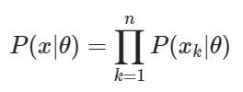

항공기 공력계수 파라미터 추정의 방법론 – MMLE
3
좌측과 같은 확률분포의 개형이 θ라는 변수에 의해 좌우될 때, 어떠한 θ값을 갖는 확률분포함수에서의 데이터에 대한 likelihood function(기여도 함수)은 다음 수식과 같이 나타낼 수 있다.
계산의 편의성을 위해 보통 기여도 함수에log를 씌워서 나타낸다.
뽑은 데이터들이 어떤 θ을 가지는 확률분포함수에서 왔을 확률이 가장 높을까? 이는 당연히 기여도 함수가 최대값이 될 때의 θ값을 구하면 된다. 이는 θ에 대해 편미분을 한 도함수가 0이 될때 θ 값을 위와 같이
구하면 된다.

Slide 15
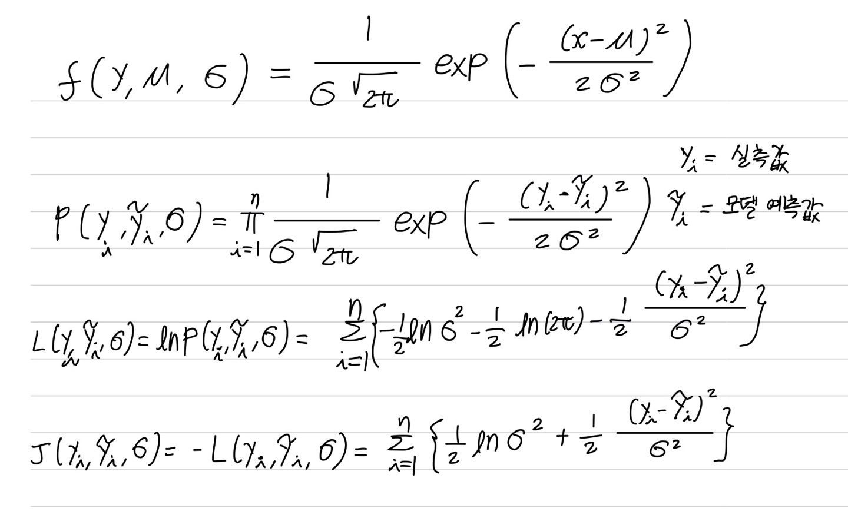
항공기 공력계수 파라미터 추정의 방법론 – MMLE
3
앞에서 언급한 기여도 함수의 개념을 이용하여 비용 함수 J를 유도하자. 측정한 데이터가 정규분포 f에 해당하는 확률분포함수에서 추출되었다고 할때, 식은 우측 맨위의 공식과 같다. 그 다음 기여도 함수가 유도되고, 비용함수가 차례로 유도된다. 비용함수는 Cost function으로도 알려져 있고, 비용 함수가 최소가 될때 최적의 해가 나오게 된다.

Slide 16
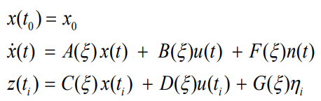
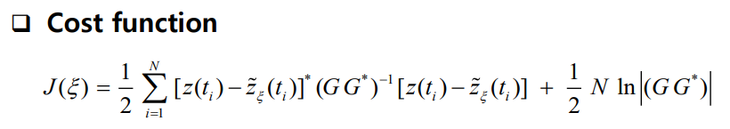
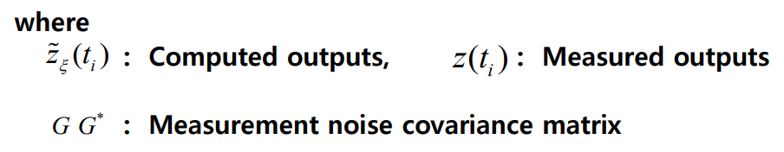
항공기 공력계수 파라미터 추정의 방법론 – MMLE
3
앞 페이지의 비용함수를 다변수를 가진 행렬식에서 유도하면 다음과 같이 나온다.
Process noise
Measurement noise
출처 : 송용규 교수님 항공기 파라미터 추정 (2021) 강의자료

Slide 17


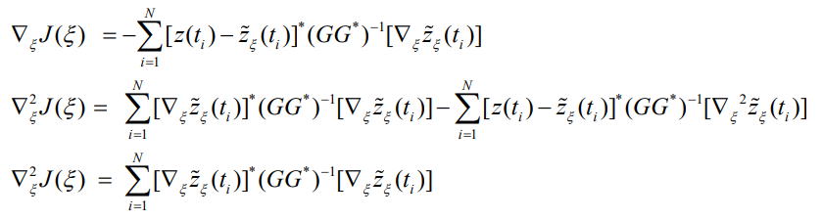
항공기 공력계수 파라미터 추정의 방법론 – MMLE
3
비용함수 J를 최소화 시키는 ξ 값은 어떻게 구할 수 있을까?
-> 변수가 많고, 해석적으로 풀기 거의 불가능 ∴ 수치적 방법을 이용하여 계산.
비용함수 J를 2차항까지 근사하여 나타낸 비선형 테일러 급수 행렬식.
Newton's Method of Nonlinear Minimization을 이용한 수치적 계산
ξ

Slide 18
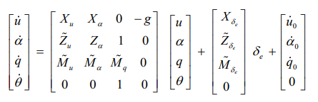
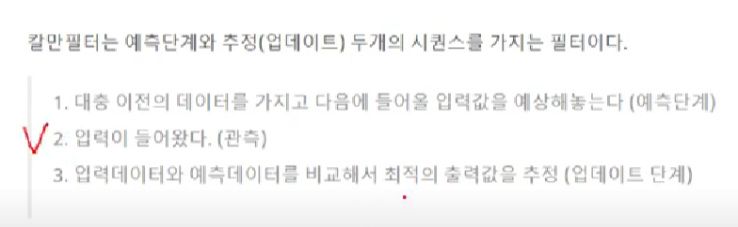
항공기 공력계수 파라미터 추정의 방법론 – 확장 칼만 필터 (EKF)
3
승강타 (elevator)의 타각만을 입력으로 갖는
항공기 종운동 상태공간 방정식을 생각해보자.
이 식에 확장칼만필터를 사용하여 파라미터들을 추정할 것이다.
우선, 확장칼만필터에 들어가기 전에,
우리는 칼만필터부터 공부하였다.

Slide 19
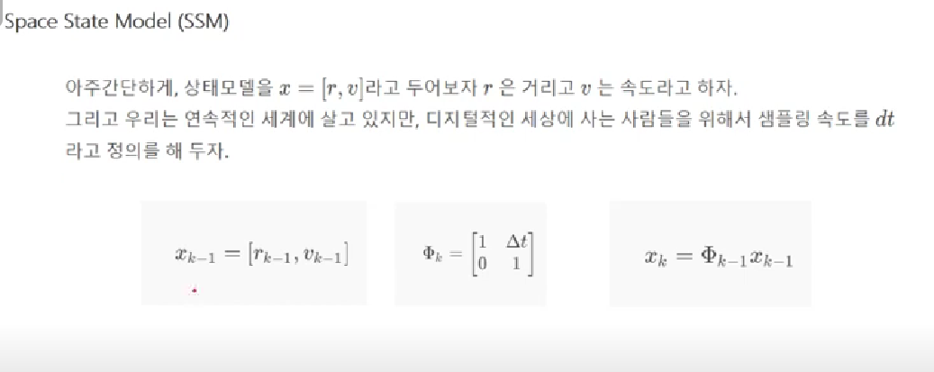
확장 칼만 필터를 들어가기 전 – 칼만 필터의 개념
3
Constant Velocity model
위와 같이, 이상적인 모델은 노이즈가 없을때 이며, 오차가 생길 수 밖에 없음.

Slide 20
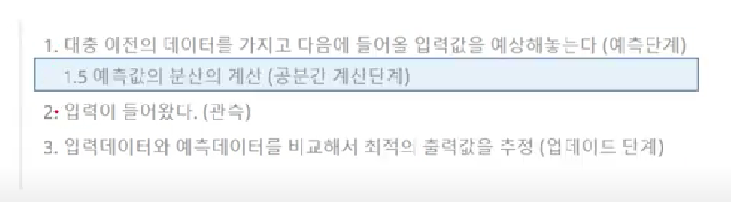
확장 칼만 필터를 들어가기 전 – 칼만 필터의 개념
3

Slide 21
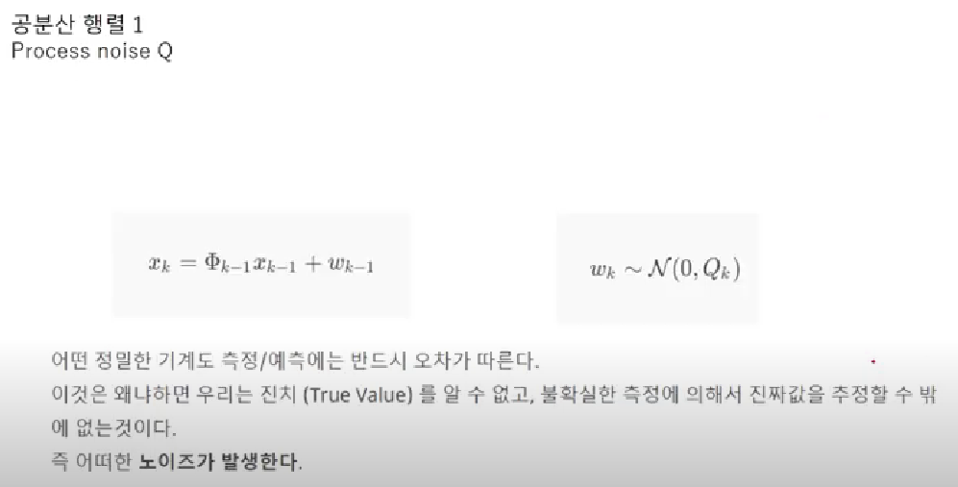
확장 칼만 필터를 들어가기 전 – 칼만 필터의 개념
3
문자 위에 ^(hat)이 씌워져 있는 문자는 예측(predict) 값임.
문자 위에 ~(tilda)가 씌워져 있는 문자는 추정(estimation) 값임. N은 가우시안 분포(우리가 아는 정규 분포)를 나타내는 문자. N(중앙값,공분산행렬)

Slide 22
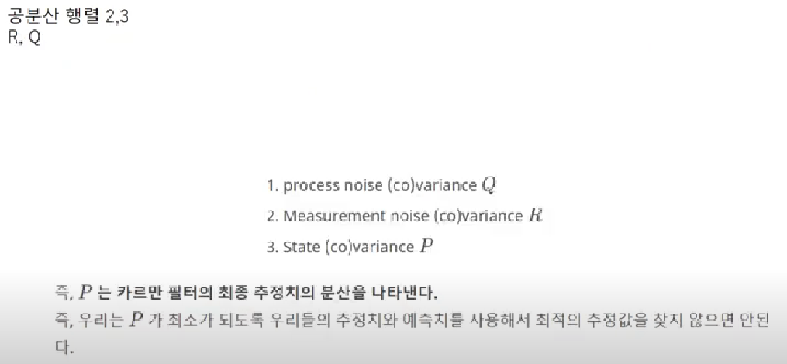
확장 칼만 필터를 들어가기 전 – 칼만 필터의 개념
3
P (-) -> 계측이 일어나기 전
P (+) -> 계측이 일어난 후

Slide 23
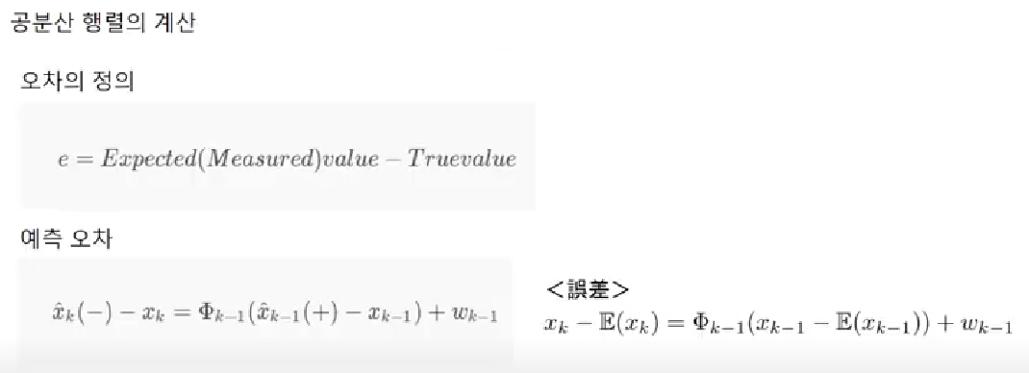
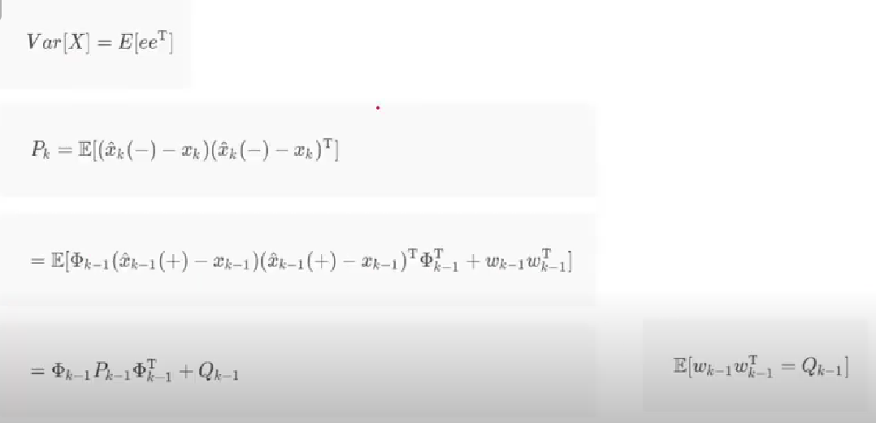
확장 칼만 필터를 들어가기 전 – 칼만 필터의 개념
3
분산은 오차의 제곱에 기댓값와 같음
w와 (x_hat - x)*phi 를 곱한것끼리 항은 보이지 않음, 왜냐면, w는 랜덤한 값이기에, (x_hat - x)*phi와 독립적임, 따라서 곱해도 기댓값에 영향 주지 않음 (즉 , 값이 0임)

Slide 24
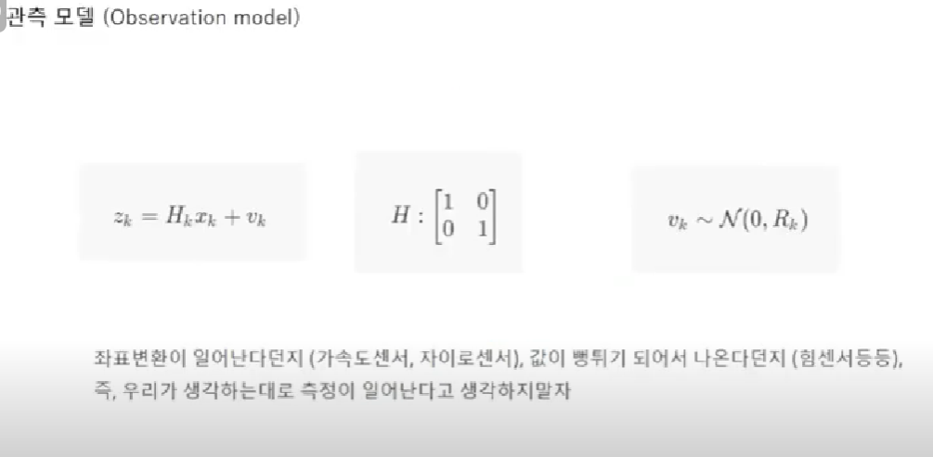
확장 칼만 필터를 들어가기 전 – 칼만 필터의 개념
3

Slide 25
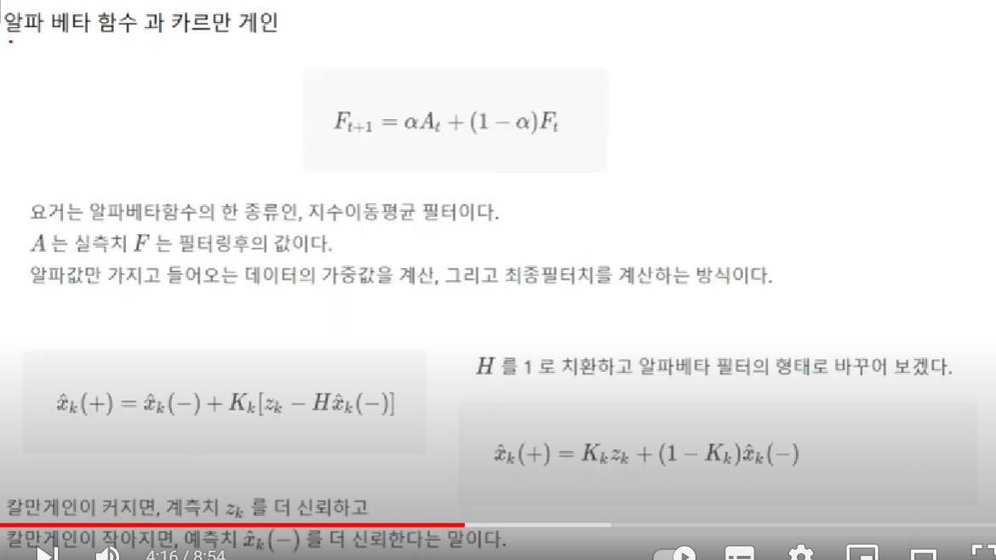
확장 칼만 필터를 들어가기 전 – 칼만 필터의 개념
3
알파베타함수에서 예측값을 구하는 방법과 카르만 게인을 구하는 방법이 매우 유사.
카르만 게인은 계측치와 예측치 사이의 가중치를 조절하는 역할.

Slide 26
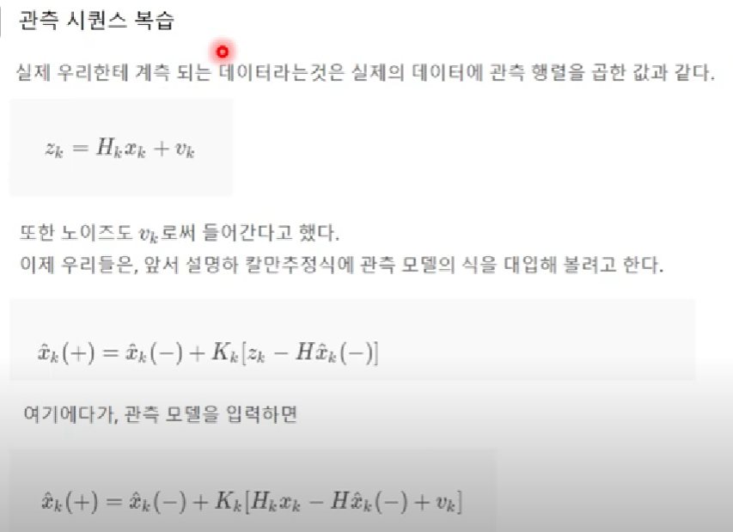
확장 칼만 필터를 들어가기 전 – 칼만 필터의 개념
3

Slide 27
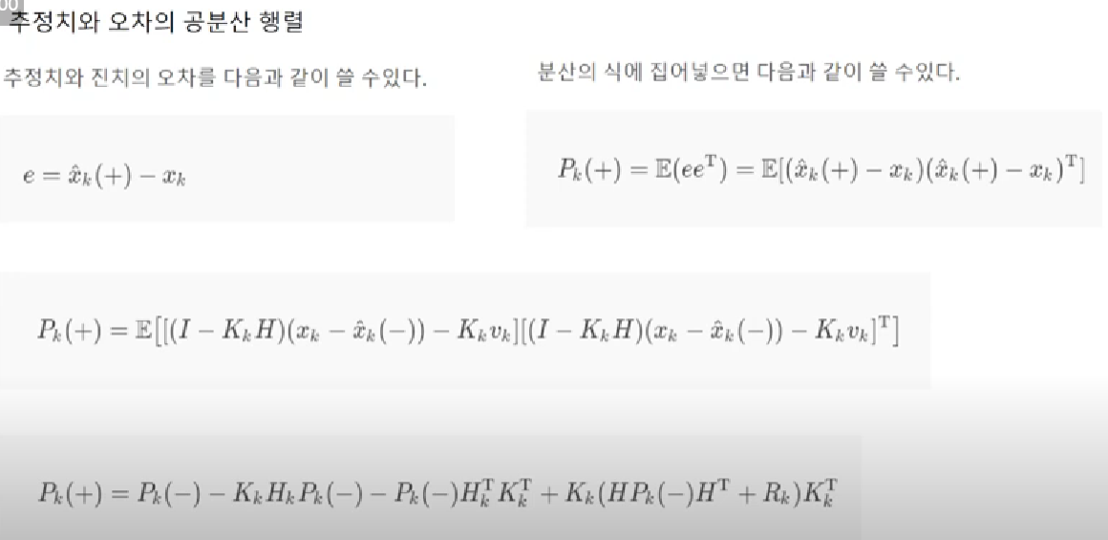
확장 칼만 필터를 들어가기 전 – 칼만 필터의 개념
3

Slide 28
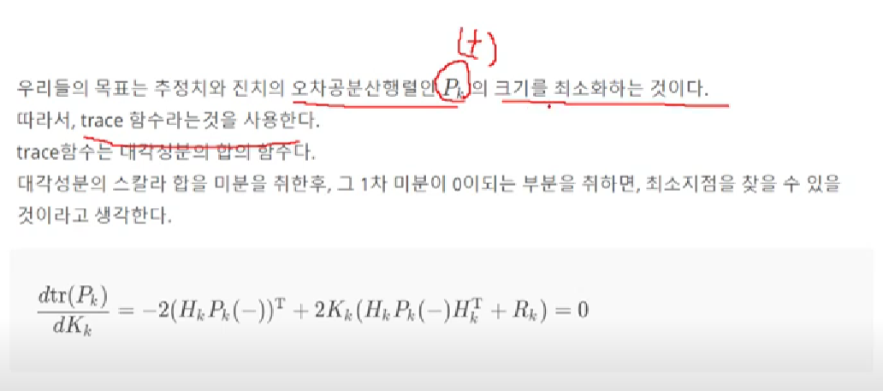
확장 칼만 필터를 들어가기 전 – 칼만 필터의 개념
3

Slide 29
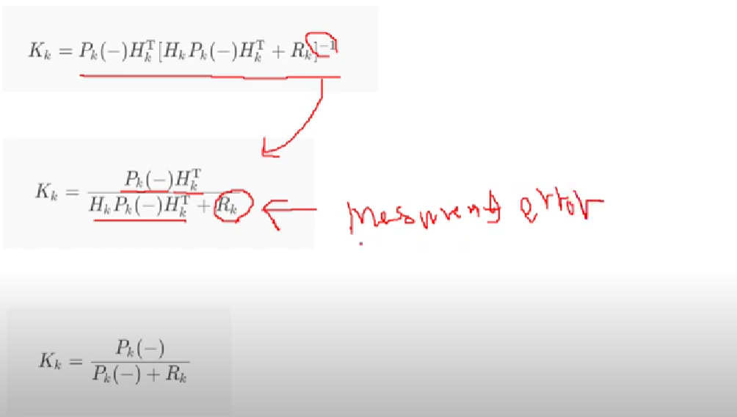
확장 칼만 필터를 들어가기 전 – 칼만 필터의 개념
3

Slide 30
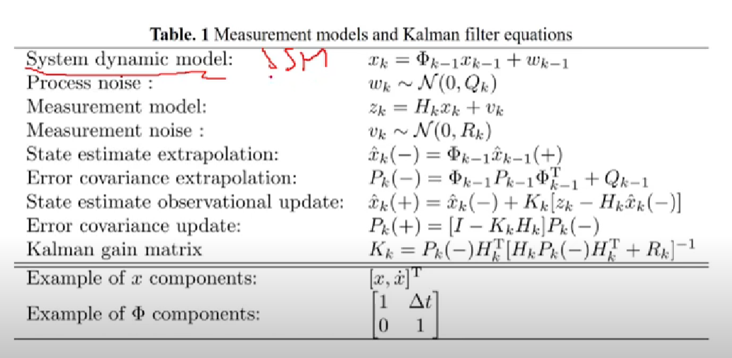
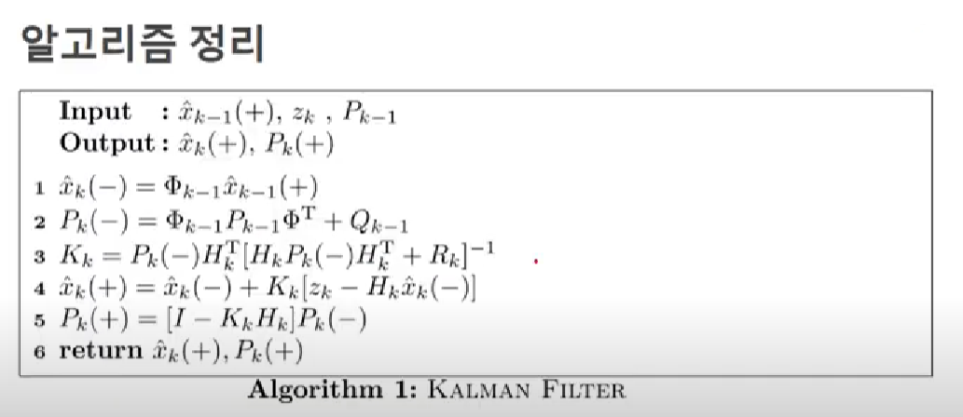
확장 칼만 필터를 들어가기 전 – 칼만 필터의 개념
3

Slide 31
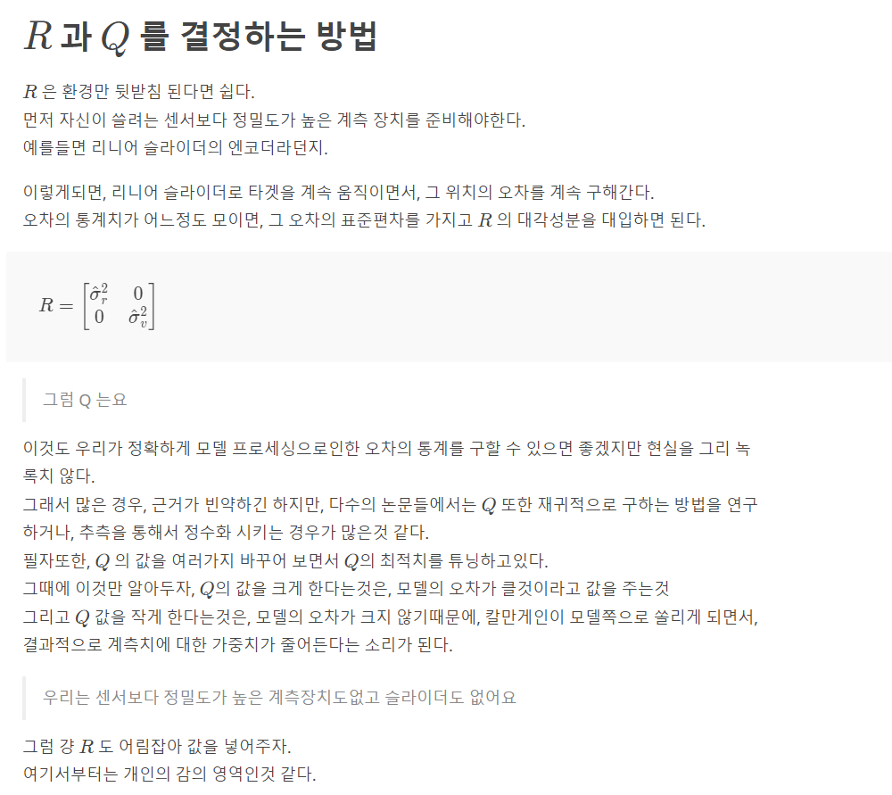
확장 칼만 필터를 들어가기 전 – 칼만 필터의 개념
3

Slide 32
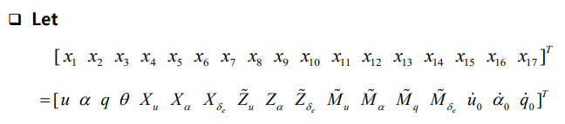
항공기 공력계수 파라미터 추정의 방법론 – 확장 칼만 필터 (EKF)
3
(선형) 칼만 필터는 모델식을 선형으로 가정하기 때문에, 비선형적인 요소가 있는 환경에서는 정확도가 떨어질 수 있다. 따라서, 비선형을 고려하나, 매 순간 미분을 하여 선형으로 근사시켜 푸는 확장 칼만 필터를 이용할 계획이다.

Slide 33
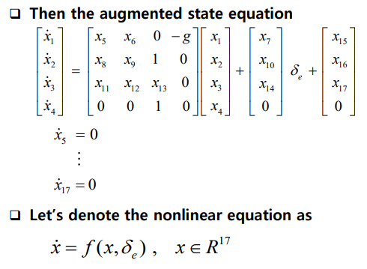
항공기 공력계수 파라미터 추정의 방법론 – 확장 칼만 필터 (EKF)
3

Slide 34
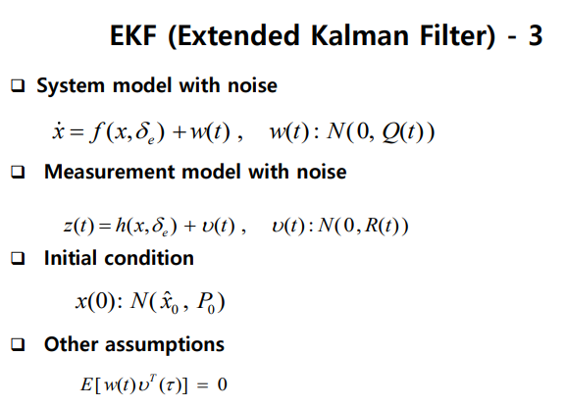
항공기 공력계수 파라미터 추정의 방법론 – 확장 칼만 필터 (EKF)
3

Slide 35
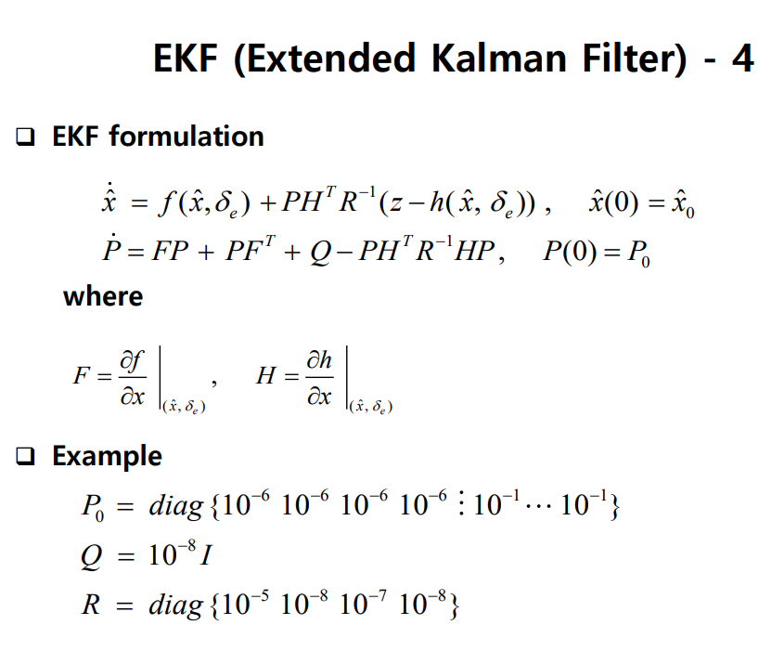
항공기 공력계수 파라미터 추정의 방법론 – 확장 칼만 필터 (EKF)
3
선형 칼만 필터 공식과의 비교
출처 : 송용규 교수님 항공기 파라미터 추정 강의자료

Slide 36
항공기 공력계수 파라미터 추정의 방법론 – 확장 칼만 필터 (EKF)
3
확장 칼만필터 참고 자료 : https://limitsinx.tistory.com/78?category=907684
선형 칼만필터 개념설명 자료 : https://kim-3957.github.io/kalman/201뉸9/12/11/DKalman(1)/
최대우도법 (MLE) 참고 자료 : https://angeloyeo.github.io/2020/07/17/MLE.html
칼만필터 수식 증명 및 유도 과정 : https://www.kalmanfilter.net/simpCovUpdate.html
행렬로 푸는 최소자승법 유도 : 표와 그래프(7): 행렬로 푸는 최소자승 회귀모형 – 정보사회학연구소 (piramvill2.org)
뉴턴의 수치해석적 기법 : Newton's Method of Nonlinear Minimization (stanford.edu)
-끝-
감사합니다.

